Slide 1
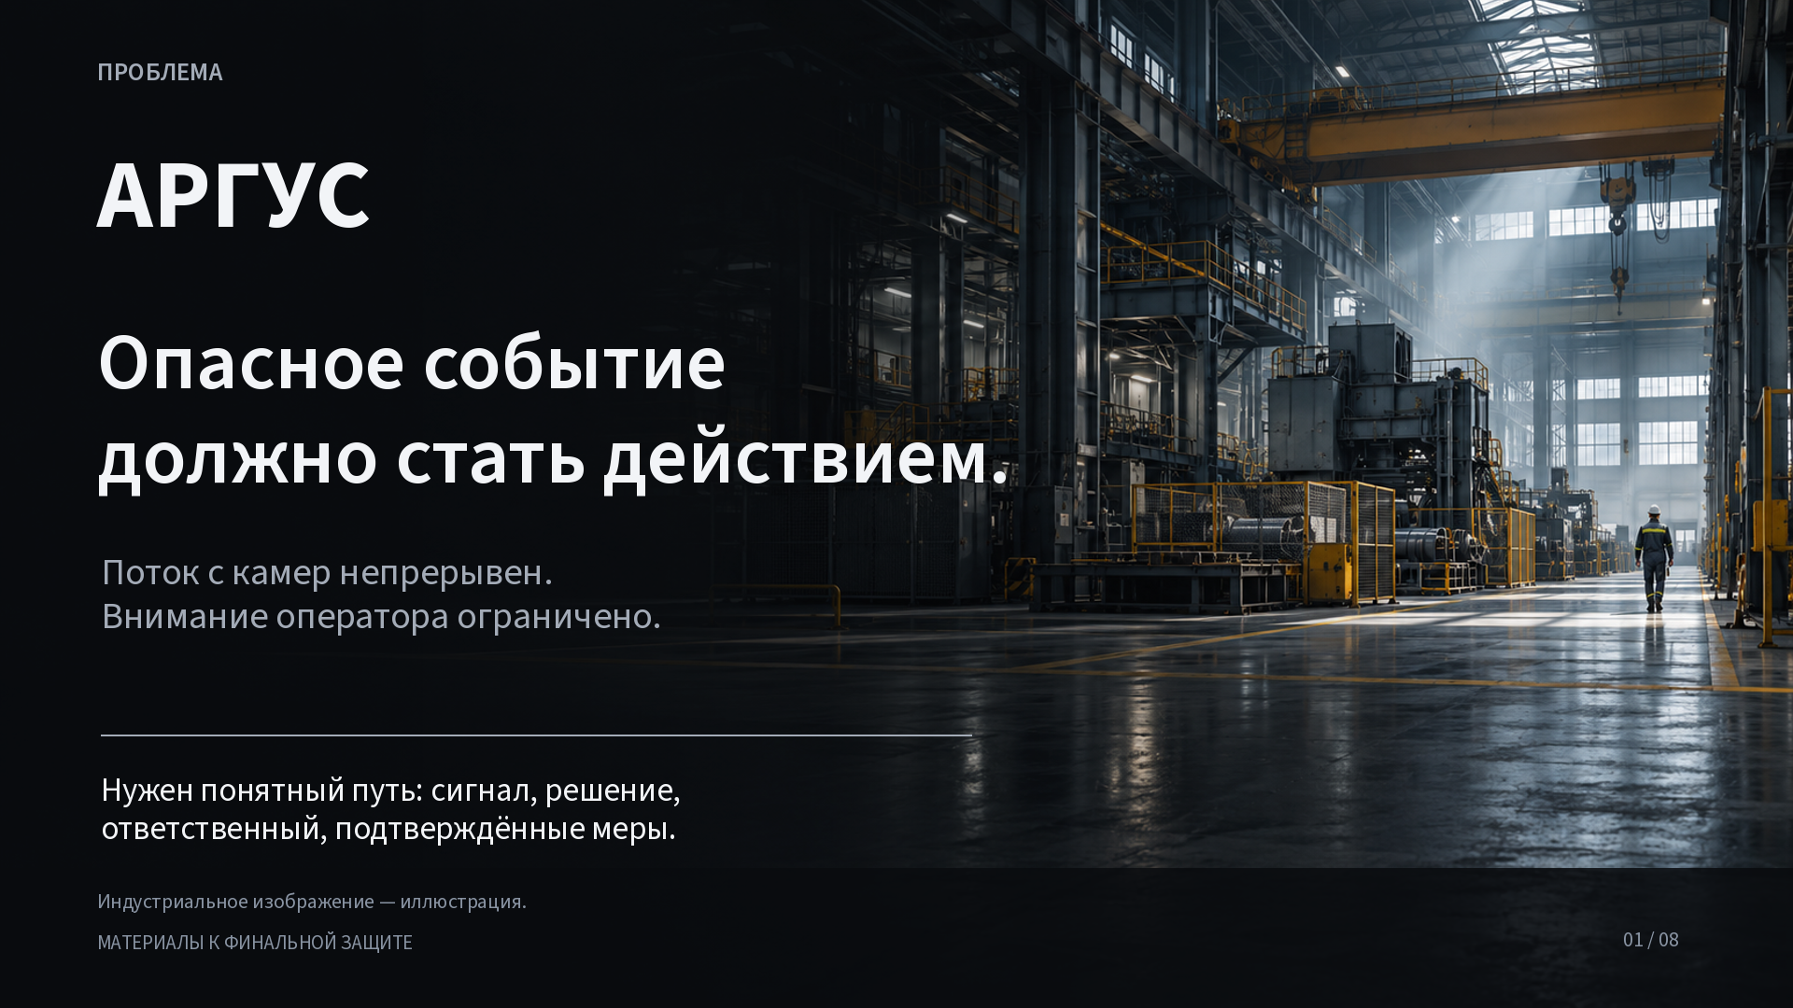
Notes:
СЛАЙД 1/8 · Опасное событие должно стать действием.
БЮДЖЕТ ВЫСТУПЛЕНИЯ: 25 с (план, не измерение).
ТЕКСТ
Оператору важно вовремя заметить опасное событие и довести реакцию до результата. Постоянный просмотр камер сам по себе этого не гарантирует. Мы строим понятный путь от сигнала к решению, ответственному и подтверждённым мерам. На обложке — индустриальная иллюстрация. В этом каркасе места интерфейса пока обозначены рамками: реальные снимки добавим после их получения.
ПРИМЕЧАНИЯ
Название намеренно присутствует только на обложке. Иллюстрация создана ChatGPT Images ранее для этой команды и переиспользована; это не кадр камеры. Не утверждать работу на заводских камерах, снижение травматизма или экономическую эффективность. Скриншоты ожидаются в 17:00; это версия каркаса.
ИСТОЧНИКИ
s02
s10
user
Формат: один полноразмерный PNG на слайд. Изображение слайда не редактируется по отдельным объектам; заметки остаются текстовыми.

Slide 2
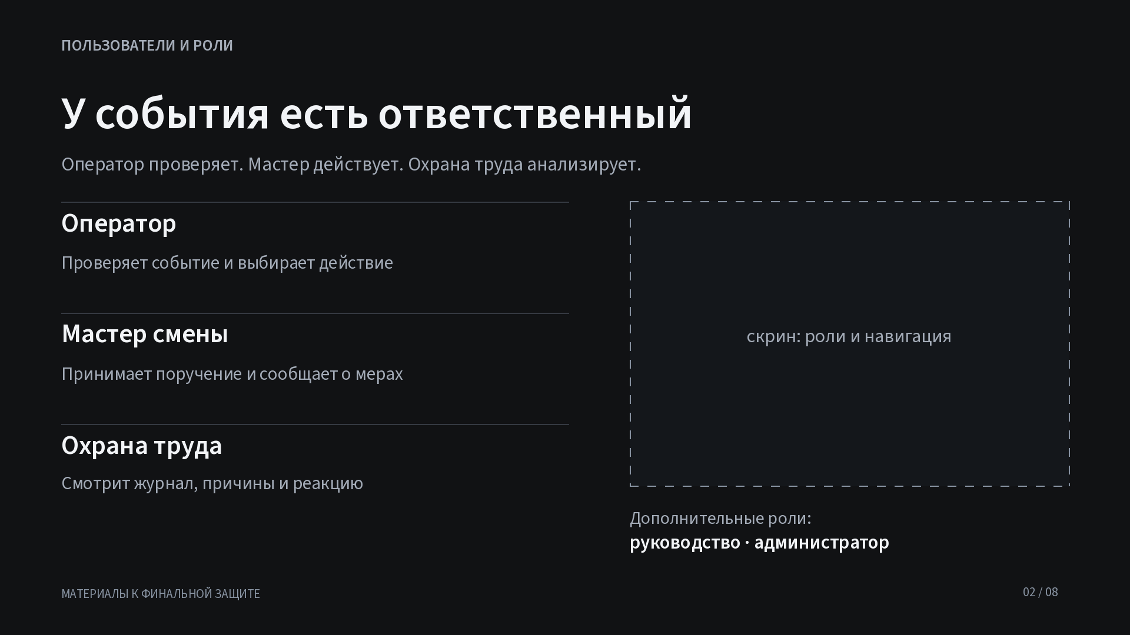
Notes:
СЛАЙД 2/8 · У события есть ответственный
БЮДЖЕТ ВЫСТУПЛЕНИЯ: 30 с (план, не измерение).
ТЕКСТ
В центре процесса — три роли. Оператор проверяет событие и выбирает действие. Мастер принимает поручение, реагирует на участке и сообщает о мерах. Охрана труда разбирает журнал, причины и реакцию. Руководство смотрит общую картину, администратор настраивает систему. Разделение ролей и маршруты сверены с текущей веткой frontend; здесь мы ещё не выдаём снимки за доказательство живого прогона.
ПРИМЕЧАНИЯ
Пять ролей: operator, master, ohs, management, admin. Проверены App.tsx и roles.ts на front/final@72358bde. Это аудит кода, не новый browser smoke frontend. Старый docs/frontend-os/FRONTEND_STATUS.md отстаёт от реальных импортов страниц и не является основанием готовности.
ИСТОЧНИКИ
s02
s09
s10
Формат: один полноразмерный PNG на слайд. Изображение слайда не редактируется по отдельным объектам; заметки остаются текстовыми.

Slide 3
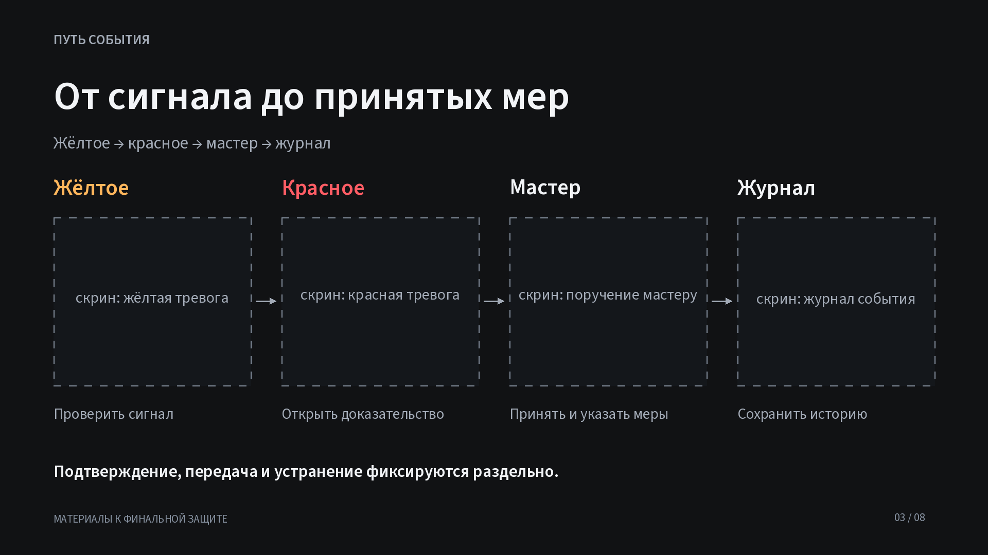
Notes:
СЛАЙД 3/8 · От сигнала до принятых мер
БЮДЖЕТ ВЫСТУПЛЕНИЯ: 45 с (план, не измерение).
ТЕКСТ
Жёлтый сигнал требует проверки. Красный показывает более опасную ситуацию и открывает доказательство. После подтверждения красного события backend фиксирует подтверждение и передачу мастеру; это разные записи истории. Мастер принимает поручение и сообщает о принятых мерах. Журнал сохраняет цепочку действий. Переход жёлтого в красное зависит от правила: это не обещание автоматического повышения каждого события.
ПРИМЕЧАНИЯ
Красное confirm автоматически создаёт confirmed и sent_to_master; не изображать это двумя обязательными отдельными кнопками. Устранение требует мер мастера. Жёлтый бег и красное падение в demo могут быть разными событиями. Не утверждать, что любой жёлтый сигнал обязательно станет красным. Таймаут автоэскалации не выводим: включённость здесь не проверена. Если показываем прежний demo, обязательно сказать: «Демонстрационные данные. Кадры синтетические. Рамки размечены вручную». Порты прежнего показа: frontend http://localhost:5173, stateful-мок 4010/4011; это адреса запуска, не свидетельство совместимости с новым front/final.
ИСТОЧНИКИ
s02
s07
s11
Формат: один полноразмерный PNG на слайд. Изображение слайда не редактируется по отдельным объектам; заметки остаются текстовыми.

Slide 4
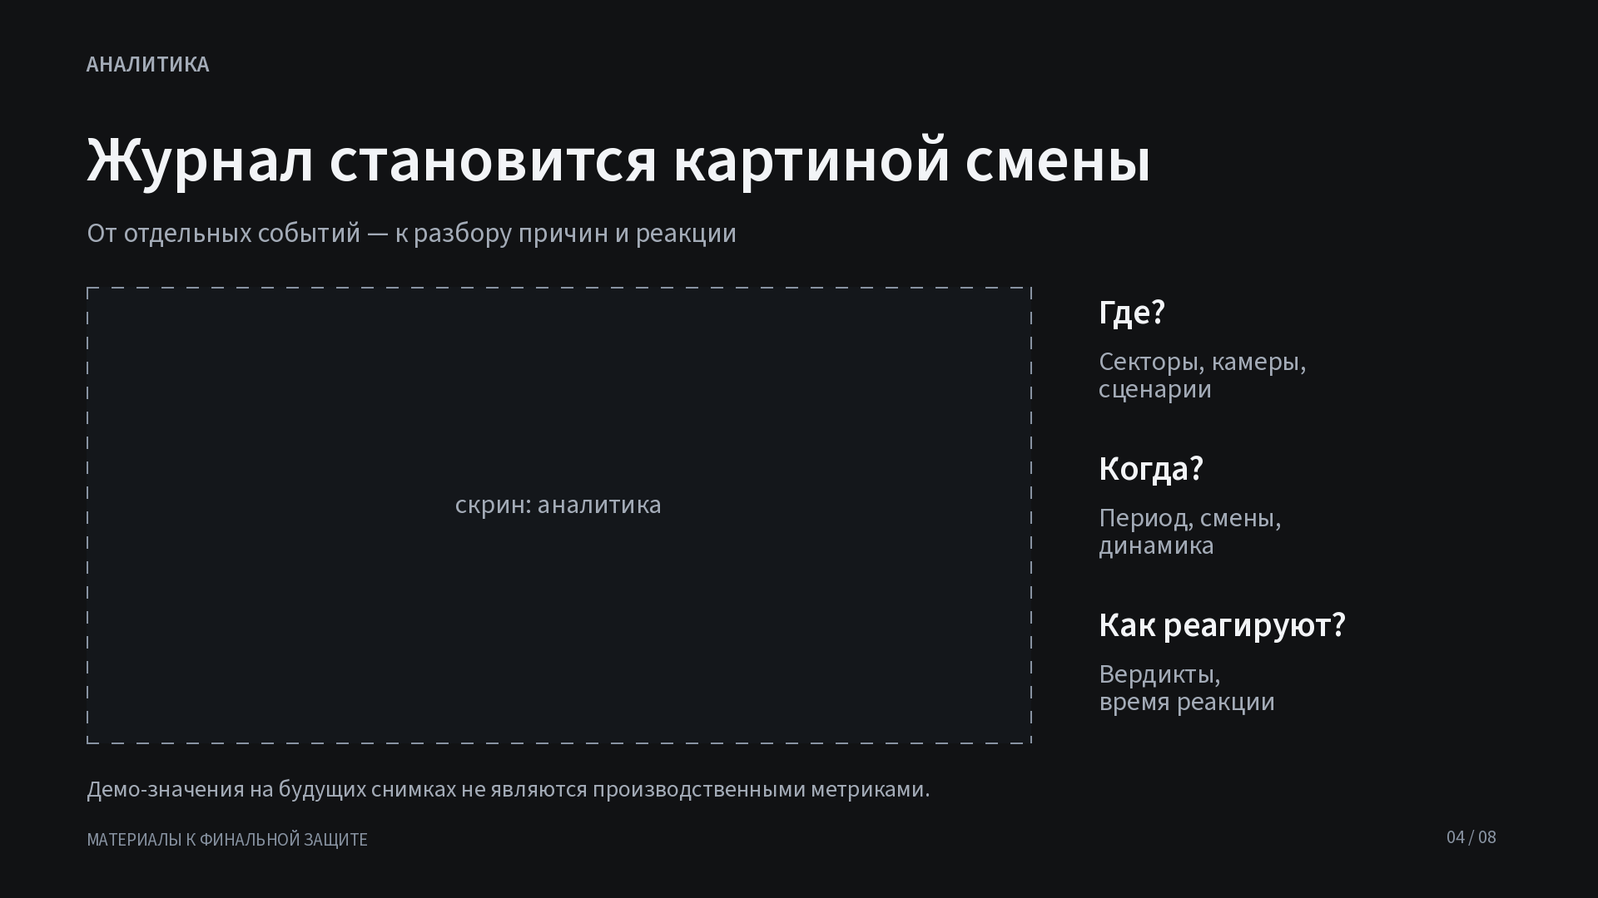
Notes:
СЛАЙД 4/8 · Журнал становится картиной смены
БЮДЖЕТ ВЫСТУПЛЕНИЯ: 35 с (план, не измерение).
ТЕКСТ
Журнал позволяет перейти от одной тревоги к картине смены. В текущем frontend есть разрезы по периоду, сектору, камере и сценарию, а также вердикты и время реакции оператора. Это помогает разбирать, где возникают сигналы и как команда на них реагирует. Демонстрационные значения на будущих скриншотах будем явно отделять от производственных измерений. Экономический эффект мы пока не измеряли.
ПРИМЕЧАНИЯ
Stats.tsx: GET /api/stats/ohs, журнал для heatmap, include_demo, фильтры и reaction time. Время реакции оператора не равно задержке события до доставки оповещения. Journal.tsx содержит CSV и периодический PDF. Демо-значения и реальные эксплуатационные метрики не смешивать. Рамка будет заменена только настоящим снимком.
ИСТОЧНИКИ
s12
s13
Формат: один полноразмерный PNG на слайд. Изображение слайда не редактируется по отдельным объектам; заметки остаются текстовыми.

Slide 5
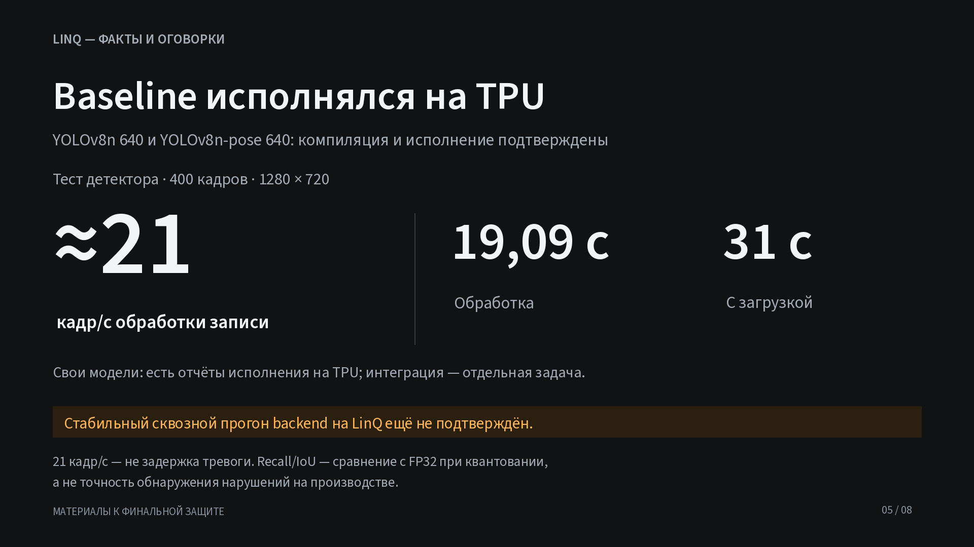
Notes:
СЛАЙД 5/8 · Baseline исполнялся на TPU
БЮДЖЕТ ВЫСТУПЛЕНИЯ: 50 с (план, не измерение).
ТЕКСТ
Подтверждено отдельное исполнение baseline-моделей детектора и позы на TPU LinQ. В сохранённом тесте детектор обработал четыреста кадров записи за девятнадцать целых девять сотых секунды: примерно двадцать один кадр в секунду. Весь путь с загрузкой занял тридцать одну секунду. Это пропускная способность обработки записи, а не задержка тревоги и не чистое время чипа. В ветке собственных моделей тоже есть отчёты аппаратного исполнения, но качество и общая интеграция проверяются отдельно. Стабильный сквозной прогон backend на LinQ пока не подтверждён.
ПРИМЕЧАНИЯ
Источники: main docs/linq/LINQ_CONTRACT.md §§4–6 и сохранённый detector summary: 400/400 кадров, wall_s19.09, throughput_fps20.95, inflight8, upload6.9, remote22.2, total31.0. 21FPS относится только к detector video-run, не совместному det+pose. 1280×720 подтверждено контрактом. Recall/IoU — сохранность относительно FP32 при квантовании, не точность производственных нарушений. Чистое chip timing не измерено достоверно. progress.md R5: timeout120s,0–1 consumers; новый успешный общий прогон в проверенном main отсутствует. EVAL_REPORT ветки matvey_cv подтверждает исторические correlated TPU replies собственных Helmet/Split-Pose и URfall01, но независимый final test NOT_RUN, Fall NOT_ACCEPTED; аппаратный запуск не доказывает качество. Новые ночные проверки saved-output/SDK simulation не являются новым hardware run. Счётчики программных тестов на слайде не используем: новые секции отчёта заменяют старые335. Новых чисел качества не добавлено.
ИСТОЧНИКИ
s04
s05
s03
s15
Формат: один полноразмерный PNG на слайд. Изображение слайда не редактируется по отдельным объектам; заметки остаются текстовыми.

Slide 6
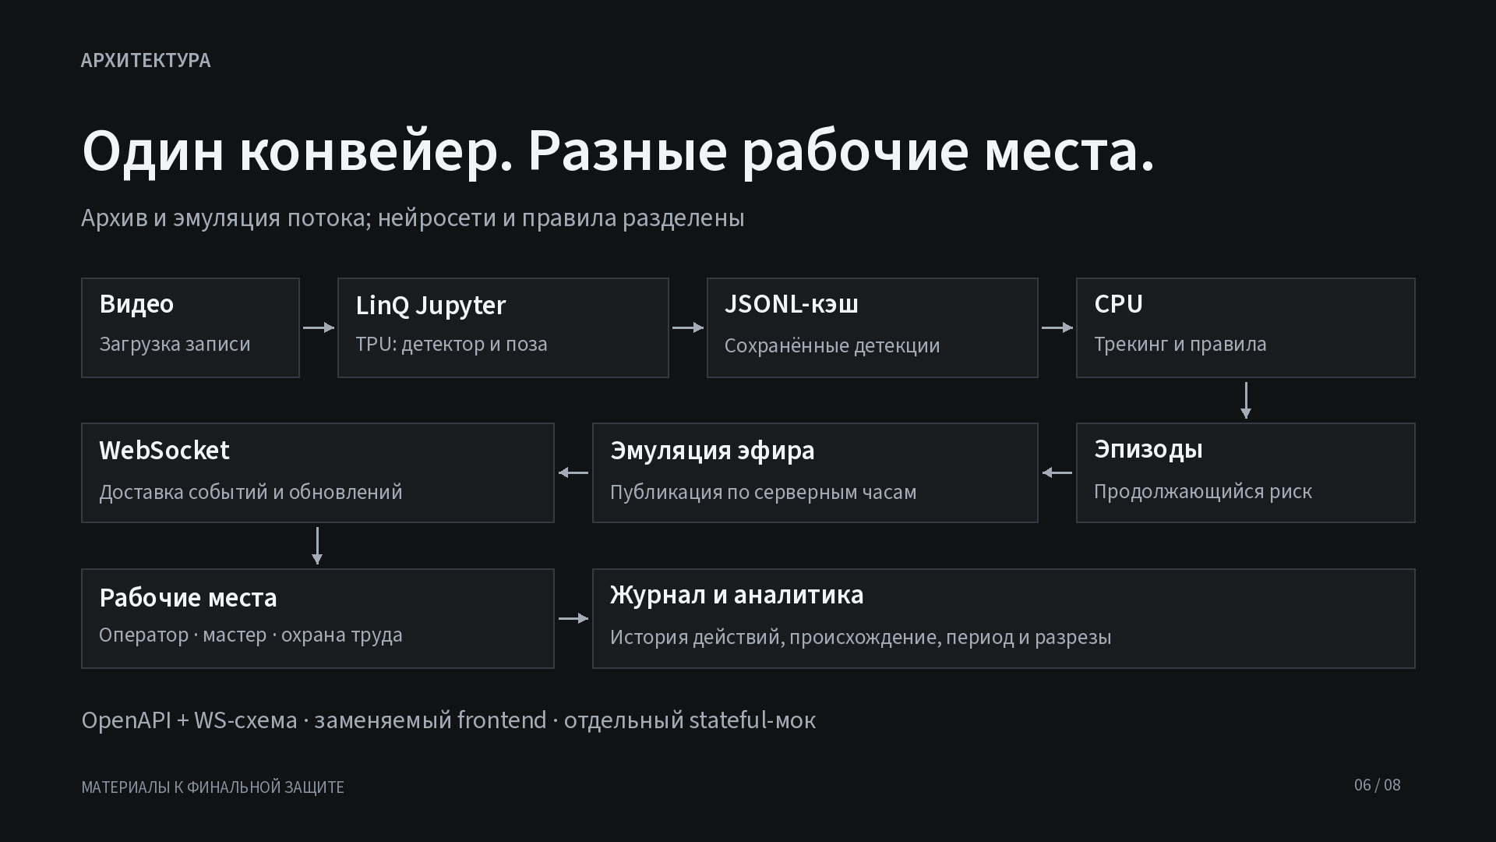
Notes:
СЛАЙД 6/8 · Один конвейер. Разные рабочие места.
БЮДЖЕТ ВЫСТУПЛЕНИЯ: 35 с (план, не измерение).
ТЕКСТ
Видео загружается в Jupyter, где выполняется TPU-инференс. Детекции сохраняются в JSONL-кэш. Трекинг и правила на CPU формируют эпизоды, чтобы продолжающееся нарушение не становилось потоком одинаковых оповещений. Эмуляция публикует события по серверным часам, WebSocket доставляет обновления рабочим местам. Дальше работают оператор, мастер, журнал и аналитика. OpenAPI и WS-схема позволяют развивать frontend отдельно и проверять действия на stateful-моке.
ПРИМЕЧАНИЯ
Схема — подтверждённая проектная архитектура архива/эмуляции, не заявление о стабильной работе всей цепи на TPU. LinQ/Jupyter→JSONL описано tech.md и LINQ_CONTRACT. Нейросети размещаются на TPU; CPU — tracking/rules/postprocessing. docs/ML_INTEGRATION.md задаёт файлы и контракт регистрации собственных моделей, не является доказательством их законченного подключения. Не заявлять live RTSP или автоматическую остановку станков.
ИСТОЧНИКИ
s02
s04
s06
s07
s08
Формат: один полноразмерный PNG на слайд. Изображение слайда не редактируется по отдельным объектам; заметки остаются текстовыми.

Slide 7
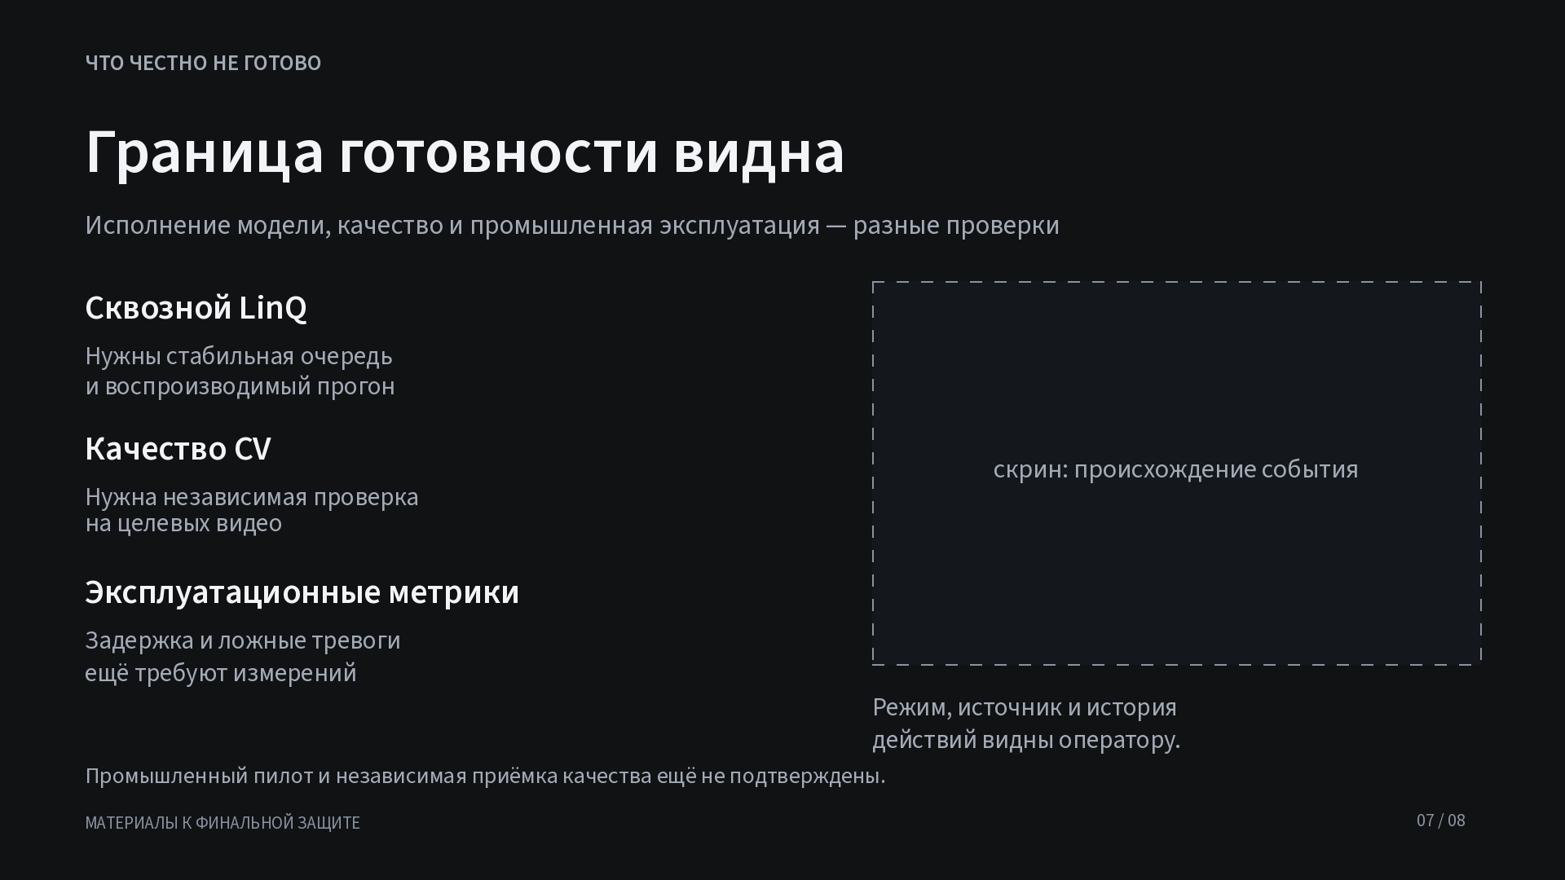
Notes:
СЛАЙД 7/8 · Граница готовности видна
БЮДЖЕТ ВЫСТУПЛЕНИЯ: 35 с (план, не измерение).
ТЕКСТ
Мы разделяем исполнение модели, качество распознавания и готовность эксплуатации. Открыты стабильность общей очереди LinQ и воспроизводимый сквозной прогон. Независимая приёмка качества на целевых видео ещё не проведена. Задержку от события до оповещения и ложные тревоги нужно измерить отдельно. Текущий frontend показывает режим, источник события и историю действий — это помогает видеть границу между демонстрацией и реальным наблюдением.
ПРИМЕЧАНИЯ
main уже продвинулся до S0–S15/R15, но сохранённые долги не исчезли. Не повторяем устаревшее S0–S10/S0–S11. Реальный интегрированный TPU timeout остаётся в progress.md. Собственные модели выполнялись на TPU по отчёту ветки, поэтому «никогда не запускались» убрано. Независимое industrial-quality и устойчивость эксплуатации не подтверждены. Frontend source/provenance виден в коде Incident.tsx; свежий runtime этого front/final здесь не сертифицирован. Огонь/привязь/подвешенный груз требуют дополнительных моделей/классов по ML_INTEGRATION; не объявлять все сценарии принятыми.
ИСТОЧНИКИ
s03
s06
s11
s15
Формат: один полноразмерный PNG на слайд. Изображение слайда не редактируется по отдельным объектам; заметки остаются текстовыми.

Slide 8
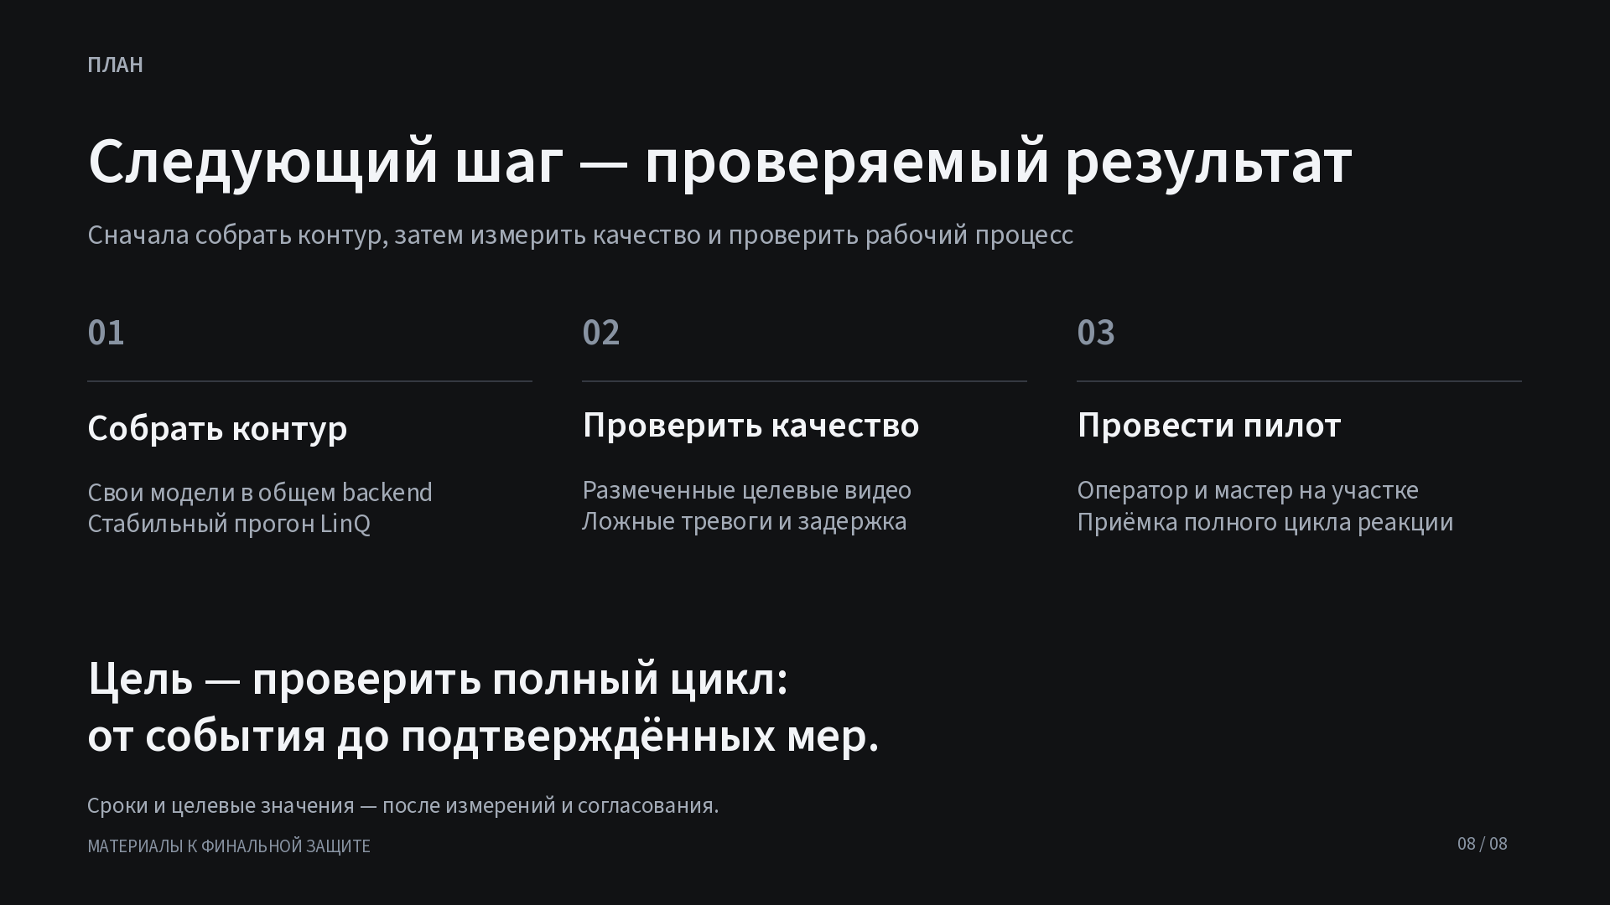
Notes:
СЛАЙД 8/8 · Следующий шаг — проверяемый результат
БЮДЖЕТ ВЫСТУПЛЕНИЯ: 25 с (план, не измерение).
ТЕКСТ
Следующий шаг — соединить собственные модели с общим backend и получить воспроизводимый прогон LinQ. Затем провести независимую проверку на размеченных целевых видео, измерить ложные тревоги и задержку. После этого проверить рабочий процесс с оператором и мастером на участке. Критерий результата — полный цикл от события до подтверждённых мер. Численные цели и сроки согласуем по результатам измерений.
ПРИМЕЧАНИЯ
Это порядок работ, а не обещание сроков и метрик. План включает интеграцию собственных моделей, стабильный общий LinQ, независимый dataset, false alerts/camera-hour и event-to-notification latency, затем проверку человеческого цикла. Целевой участок и пилот ещё не подтверждены. Вопросы о требованиях жюри, границах обязательного TPU и честном device timing остаются открытыми; не придумывать критерии организаторов.
ИСТОЧНИКИ
s03
s06
s15
Формат: один полноразмерный PNG на слайд. Изображение слайда не редактируется по отдельным объектам; заметки остаются текстовыми.

